Slide 1

Library Manager
Progetto Software - Politecnico di Milano
Anno Accademico 2024 – 2025
Autore: Gabriele Vianello

Slide 2






Obiettivi del Progetto
Gestione completa della Biblioteca
RDB per la persistenza dei dati
Connessioni simultanee
GUI semplice ed intuitiva
Notifiche mail automatizzate

Slide 3

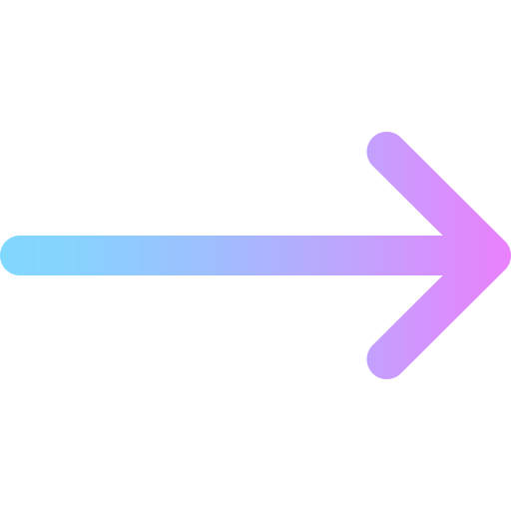
Architettura Generale
Persistenza dati in DB relazionale
3 entità da gestire
Book (libro)
Customer (cliente)
Lends (prestiti)
2 eseguibili
1 server (Server)
1 o più client (LibraryApplication)

Slide 4

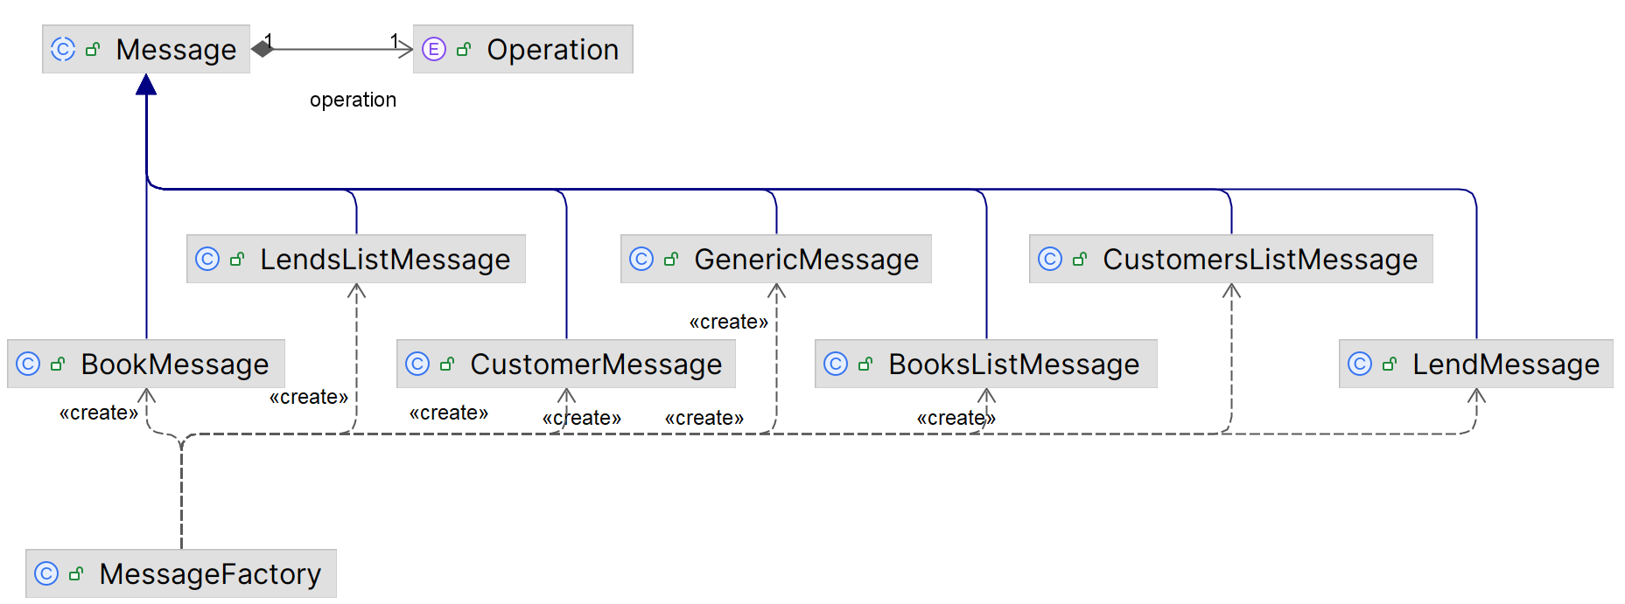
Comunicazione
Scambio di oggetti serializzabili
Factory pattern per creare messaggi

Slide 5

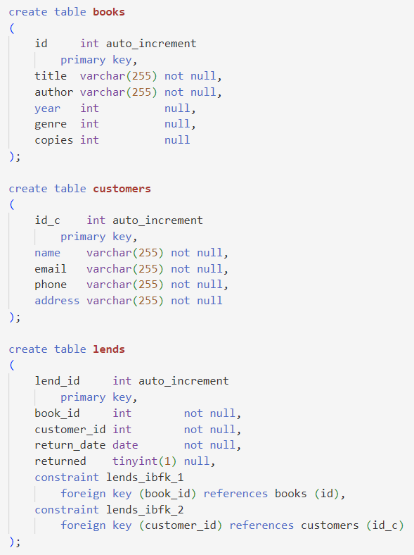
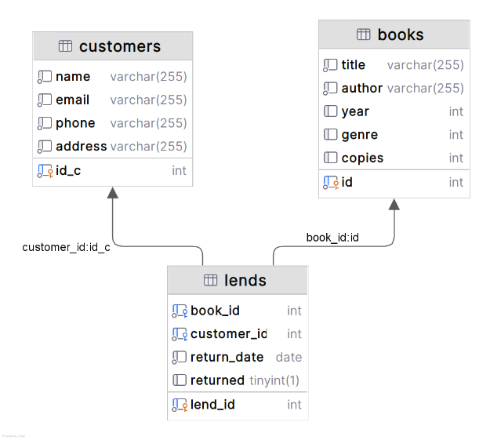
Base di Dati
Le entità diventano 3 tabelle:
Ogni entità ha id univoco
Lends ha 2 foreign keys, una per il cliente ed una per il libro

Slide 6

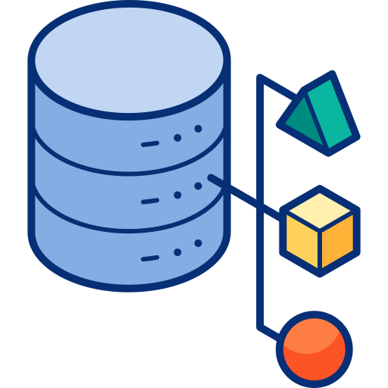
Design Patterns
MVC Pattern
Model: entità e logica di business
View: interfaccia utente JavaFX
Controller: gestione interazioni
Vantaggi:
Modularità e flessibilità
Separazione responsabilità
Testing facilitato
DAO Pattern
Interfaccia DAO
Implementazione DAO
Vantaggi:
Accesso standardizzato al DB
Separazione responsabilità
Riutilizzabilità del codice

Slide 7




Funzionalità
Gestione Libri
Aggiunta e rimozione
Ricerca avanzata
Modifica dati
Gestione Clienti
Registrazione clienti
Storico prestiti
Gestione profili
Gestione Prestiti
Registrazione prestiti
Ricerca e modifica
Notifica delle scadenze
Statistiche
Prestiti per genere
Prestiti per cliente
Prestiti attivi

Slide 8



Tecnologie utilizzate
Java & JavaFX
Core & GUI
Git/GitHub
Version control
MySQL
Database
Java Mail
Connection to Gmail

Slide 9


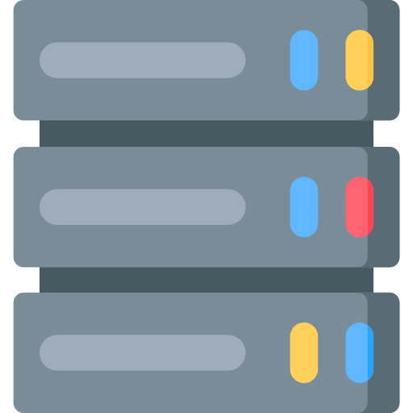

Sicurezza
Per l’utilizzo dei server SMTP di Gmail sono state adottate le seguenti misure:
Connessione TLS 1.2 sulla porta 587
Autenticazione con App Password di Google
Salvataggio credenziali su file di configurazione

Slide 10

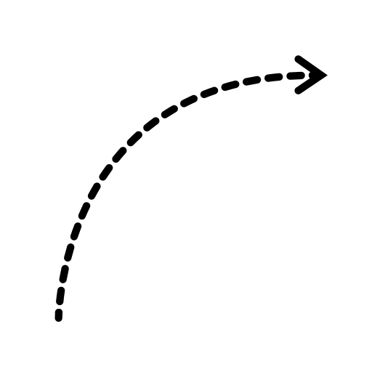


Problemi riscontrati
Connessione SSL (443)
Porte chiuse da firewall
Certificati non sufficienti
Librerie JavaFX non aggiornate
Gestione risultati di ricerca nulli

Slide 11

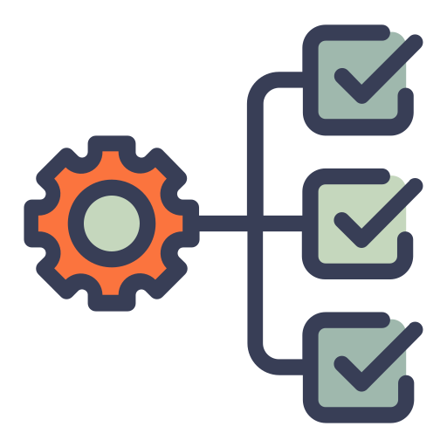


Considerazioni finali
Obiettivi raggiunti
Batteria di test per i modelli
Applicativo multipiattaforma
Incremento prestazioni con distribuzione

Slide 12




Bibliografia e Sitografia
Icone su www.flaticon.com
StackOverflow per debug www.stackoverflow.com
Documentazione patterns su docs.aws.amazon.com
Documentazione Gmail su support.google.com

